Slide 1
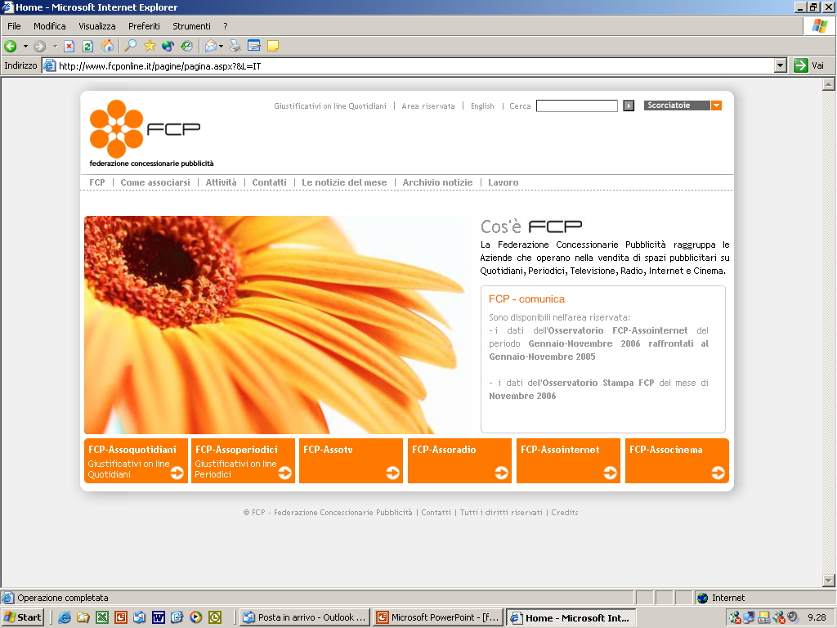
PRESENTAZIONE
DATI Settembre 2015
OSSERVATORIO FCP- ASSOINTERNET
Milano, 28 ottobre 2015

Slide 2
SITI NUOVI nel mese di Settembre 2015
CONCESSIONARIA | SITO
SPORTNETWORK | SportFair.it
SITI CHIUSI nel mese di Settembre 2015
Nessuno

Slide 3
Fatturato in migliaia di euro per DEVICE/STRUMENTO
Mese | WEB |  |  | MOBILE |  |  | TABLETS |  |  | SMART TV/CONS. |  |  | Totale
 | 2014 | 2015 | Diff% | 2014 | 2015 | Diff% | 2014 | 2015 | Diff% | 2014 | 2015 | Diff% | 2014 | 2015 | Diff%
Gen. | 26.727 | 24.086 | -9,9% | 1.226 | 1.146 | -6,5% | 135 | 139 | 3,1% | 72 | 48 | -33,6% | 28.160 | 25.419 | -9,7%
Feb. | 32.539 | 32.134 | -1,2% | 1.176 | 1.279 | 8,7% | 136 | 243 | 78,6% | 57 | 68 | 18,9% | 33.908 | 33.723 | -0,5%
Mar. | 40.936 | 41.252 | 0,8% | 1.523 | 1.822 | 19,6% | 107 | 234 | 117,8% | 217 | 95 | -55,9% | 42.783 | 43.403 | 1,4%
Apr. | 36.345 | 35.057 | -3,5% | 1.873 | 1.652 | -11,8% | 127 | 308 | 142,0% | 161 | 183 | 13,8% | 38.506 | 37.200 | -3,4%
Mag. | 41.697 | 41.110 | -1,4% | 1.980 | 2.337 | 18,0% | 115 | 287 | 149,6% | 139 | 145 | 4,1% | 43.931 | 43.879 | -0,1%
Giu. | 45.342 | 42.249 | -6,8% | 2.304 | 2.253 | -2,2% | 210 | 269 | 28,1% | 175 | 202 | 15,5% | 48.032 | 44.973 | -6,4%
Lug. | 28.965 | 28.427 | -1,9% | 1.925 | 2.357 | 22,5% | 193 | 158 | -18,2% | 280 | 138 | -50,7% | 31.362 | 31.080 | -0,9%
Ago. | 14.009 | 14.930 | 6,6% | 1.834 | 1.841 | 0,4% | 120 | 216 | 80,4% | 122 | 126 | 2,7% | 16.085 | 17.113 | 6,4%
Set. | 36.579 | 37.479 | 2,5% | 1.646 | 2.438 | 48,1% | 123 | 211 | 72,2% | 63 | 67 | 5,5% | 38.411 | 40.195 | 4,6%
Ott. | 43.942 | - | - | 2.090 | - | - | 229 | - | - | 160 | - | - | 46.421 | - | -
Nov. | 43.957 | - | - | 1.912 | - | - | 223 | - | - | 148 | - | - | 46.239 | - | -
Dic. | 50.478 | - | - | 2.244 | - | - | 234 | - | - | 82 | - | - | 53.038 | - | -
Tot. Prog. | 303.138 | 296.724 | -2,1% | 15.488 | 17.124 | 10,6% | 1.266 | 2.065 | 63,1% | 1.286 | 1.072 | -16,7% | 321.178 | 316.984 | -1,3%
Tot. | 441.515 | - | - | 21.733 | - | - | 1.952 | - | - | 1.676 | - | - | 466.876 | - | -

Slide 4
Fatturato in migliaia di euro per MODALITA’ DI VENDITA
Mese | BRAND A IMPRESSION |  |  | BRAND A TEMPO |  |  | PERFORMANCE |  |  | Totale
 | 2014 | 2015 | Diff% | 2014 | 2015 | Diff% | 2014 | 2015 | Diff% | 2014 | 2015 | Diff%
Gen. | 18.624 | 15.987 | -14,2% | 6.676 | 6.825 | 2,2% | 2.859 | 2.608 | -8,8% | 28.160 | 25.419 | -9,7%
Feb. | 21.494 | 22.420 | 4,3% | 9.640 | 8.501 | -11,8% | 2.774 | 2.803 | 1,0% | 33.908 | 33.723 | -0,5%
Mar. | 29.229 | 29.942 | 2,4% | 10.638 | 10.130 | -4,8% | 2.916 | 3.331 | 14,2% | 42.783 | 43.403 | 1,4%
Apr. | 26.109 | 25.860 | -1,0% | 9.682 | 7.927 | -18,1% | 2.714 | 3.414 | 25,8% | 38.506 | 37.200 | -3,4%
Mag. | 30.120 | 31.017 | 3,0% | 10.772 | 9.432 | -12,4% | 3.040 | 3.431 | 12,9% | 43.931 | 43.879 | -0,1%
Giu. | 31.528 | 30.217 | -4,2% | 13.279 | 10.952 | -17,5% | 3.225 | 3.804 | 18,0% | 48.032 | 44.973 | -6,4%
Lug. | 19.772 | 20.864 | 5,5% | 8.405 | 7.008 | -16,6% | 3.185 | 3.208 | 0,7% | 31.362 | 31.080 | -0,9%
Ago. | 9.661 | 10.715 | 10,9% | 4.341 | 4.282 | -1,4% | 2.083 | 2.115 | 1,5% | 16.085 | 17.113 | 6,4%
Set. | 25.610 | 27.308 | 6,6% | 10.264 | 9.556 | -6,9% | 2.537 | 3.332 | 31,3% | 38.411 | 40.195 | 4,6%
Ott. | 30.606 | - | - | 12.500 | - | - | 3.315 | - | - | 46.421 | - | -
Nov. | 30.210 | - | - | 12.463 | - | - | 3.565 | - | - | 46.239 | - | -
Dic. | 34.516 | - | - | 14.100 | - | - | 4.423 | - | - | 53.038 | - | -
Tot. Prog. | 212.147 | 214.329 | 1,0% | 83.697 | 74.611 | -10,9% | 25.334 | 28.045 | 10,7% | 321.178 | 316.984 | -1,3%
Tot. | 307.479 | - | - | 122.759 | - | - | 36.637 | - | - | 466.876 | - | -

Slide 5
Fatturato in migliaia di euro per OGGETTO/TIPOLOGIA
Mese | BANNER |  |  | VIDEO |  |  | NEWSLETTER/EMAIL/SMS/MMS
 | 2014 | 2015 | Diff% | 2014 | 2015 | Diff% | 2014 | 2015 | Diff%
Gen. | 19.383 | 16.689 | -13,9% | 5.409 | 5.022 | -7,2% | 1.603 | 1.571 | -1,9%
Feb. | 21.976 | 22.022 | 0,2% | 7.060 | 7.126 | 0,9% | 1.929 | 1.864 | -3,4%
Mar. | 28.034 | 28.011 | -0,1% | 8.817 | 8.586 | -2,6% | 2.436 | 2.642 | 8,5%
Apr. | 25.319 | 24.258 | -4,2% | 7.464 | 7.284 | -2,4% | 2.063 | 2.113 | 2,4%
Mag. | 29.867 | 28.645 | -4,1% | 8.381 | 8.543 | 1,9% | 2.596 | 2.611 | 0,6%
Giu. | 31.553 | 29.268 | -7,2% | 9.779 | 8.466 | -13,4% | 2.690 | 2.546 | -5,4%
Lug. | 21.340 | 20.133 | -5,7% | 5.172 | 5.898 | 14,0% | 2.081 | 1.976 | -5,0%
Ago. | 11.297 | 12.154 | 7,6% | 2.019 | 2.358 | 16,8% | 1.095 | 909 | -17,0%
Set. | 25.229 | 25.790 | 2,2% | 7.608 | 7.551 | -0,8% | 2.448 | 2.429 | -0,8%
Ott. | 30.243 | - | - | 9.452 | - | - | 2.893 | - | -
Nov. | 30.240 | - | - | 9.349 | - | - | 2.504 | - | -
Dic. | 33.939 | - | - | 10.635 | - | - | 2.967 | - | -
Tot. Prog. | 214.000 | 206.970 | -3,3% | 61.709 | 60.833 | -1,4% | 18.940 | 18.661 | -1,5%
Tot. | 308.423 | - | - | 91.145 | - | - | 27.304 | - | -
Pagina 1 di 2

Slide 6
Fatturato in migliaia di euro per OGGETTO/TIPOLOGIA
Mese | CLASSIFIED/DIRECTORIES |  |  | ALTRE TIPOLOGIE |  |  | Totale
 | 2014 | 2015 | Diff% | 2014 | 2015 | Diff% | 2014 | 2015 | Diff%
Gen. | 530 | 564 | 6,5% | 1.236 | 1.572 | 27,2% | 28.160 | 25.419 | -9,7%
Feb. | 489 | 474 | -3,0% | 2.453 | 2.237 | -8,8% | 33.908 | 33.723 | -0,5%
Mar. | 610 | 635 | 4,1% | 2.885 | 3.529 | 22,3% | 42.783 | 43.403 | 1,4%
Apr. | 529 | 563 | 6,4% | 3.129 | 2.982 | -4,7% | 38.506 | 37.200 | -3,4%
Mag. | 470 | 568 | 21,0% | 2.618 | 3.512 | 34,2% | 43.931 | 43.879 | -0,1%
Giu. | 394 | 580 | 47,1% | 3.615 | 4.113 | 13,8% | 48.032 | 44.973 | -6,4%
Lug. | 452 | 411 | -9,2% | 2.317 | 2.661 | 14,9% | 31.362 | 31.080 | -0,9%
Ago. | 222 | 210 | -5,4% | 1.452 | 1.481 | 2,0% | 16.085 | 17.113 | 6,4%
Set. | 580 | 551 | -5,1% | 2.546 | 3.874 | 52,2% | 38.411 | 40.195 | 4,6%
Ott. | 415 | - | - | 3.418 | - | - | 46.421 | - | -
Nov. | 454 | - | - | 3.692 | - | - | 46.239 | - | -
Dic. | 568 | - | - | 4.929 | - | - | 53.038 | - | -
Tot. Prog. | 4.277 | 4.557 | 6,5% | 22.251 | 25.962 | 16,7% | 321.178 | 316.984 | -1,3%
Tot. | 5.713 | - | - | 34.290 | - | - | 466.876 | - | -
Pagina 2 di 2

Slide 7
Fatturato VIDEO per mese a Settembre 2015 in valore assoluto e percentuale suddiviso per le tipologie Podcasting video/Video Banner e Pre-Mid-Post Roll
 |  |  |  |  |  |  |  |  |  | % sul Totale Video ADV
Mese | Video ADV Podcasting video/Video Banner |  |  | Video ADV Pre-Mid-Post Roll |  |  | Video ADV Totale |  |  | Video ADV Podcasting video/Video Banner |  | Video ADV Pre-Mid-Post Roll
 | 2014 | 2015 | Diff% | 2014 | 2015 | Diff% | 2014 | 2015 | Diff% | 2014 | 2015 | 2014 | 2015
Gen. | 2.411 | 2.100 | -12,9% | 2.998 | 2.922 | -2,6% | 5.409 | 5.022 | -7,2% | 44,6% | 41,8% | 55,4% | 58,2%
Feb. | 3.081 | 2.662 | -13,6% | 3.979 | 4.464 | 12,2% | 7.060 | 7.126 | 0,9% | 43,6% | 37,4% | 56,4% | 62,6%
Mar. | 4.201 | 3.569 | -15,0% | 4.616 | 5.017 | 8,7% | 8.817 | 8.586 | -2,6% | 47,6% | 41,6% | 52,4% | 58,4%
Apr. | 3.423 | 2.722 | -20,5% | 4.041 | 4.561 | 12,9% | 7.464 | 7.284 | -2,4% | 45,9% | 37,4% | 54,1% | 62,6%
Mag. | 3.244 | 2.851 | -12,1% | 5.137 | 5.692 | 10,8% | 8.381 | 8.543 | 1,9% | 38,7% | 33,4% | 61,3% | 66,6%
Giu. | 4.284 | 3.023 | -29,4% | 5.494 | 5.443 | -0,9% | 9.779 | 8.466 | -13,4% | 43,8% | 35,7% | 56,2% | 64,3%
Lug. | 2.212 | 2.070 | -6,4% | 2.960 | 3.828 | 29,3% | 5.172 | 5.898 | 14,0% | 42,8% | 35,1% | 57,2% | 64,9%
Ago. | 795 | 881 | 10,8% | 1.224 | 1.477 | 20,6% | 2.019 | 2.358 | 16,8% | 39,4% | 37,4% | 60,6% | 62,6%
Set. | 3.617 | 3.037 | -16,0% | 3.992 | 4.514 | 13,1% | 7.608 | 7.551 | -0,8% | 47,5% | 40,2% | 52,5% | 59,8%
Ott. | 4.092 | - | - | 5.360 | - | - | 9.452 | - | - | 43,3% | - | 56,7% | -
Nov. | 3.877 | - | - | 5.472 | - | - | 9.349 | - | - | 41,5% | - | 58,5% | -
Dic. | 4.846 | - | - | 5.789 | - | - | 10.635 | - | - | 45,6% | - | 54,4% | -
Tot. Prog. | 27.267 | 22.915 | -16,0% | 34.442 | 37.918 | 10,1% | 61.709 | 60.833 | -1,4% | 44,2% | 37,7% | 55,8% | 62,3%
Tot. | 40.081 | - | - | 51.063 | - | - | 91.145 | - | - | 44,0% | - | 56,0% | -

Slide 8
Trend del fatturato VIDEO per le tipologie Podcasting video/Video Banner e Pre-Mid-Post Roll
2014
2015

Slide 9
Ranking per fascia di fatturato totale (per 1.000) - Crescita %
Fascia di Fatturato 2014 | Gruppo A: > 40.000 | Gruppo B: 20.000. - 40.000 | Gruppo C: 7.000. - 20.000 | Gruppo D: 4.000 - 7.000 | Gruppo E: < 4.000 | Tot. Mese 2015 Valore % |  | Gruppo A: > 40.000 | Gruppo B: 20.000. - 40.000 | Gruppo C: 7.000. - 20.000 | Gruppo D: 4.000 - 7.000 | Gruppo E: < 4.000 | Tot. Mese 2015 Valore %
N° Aziende Dichiaranti | 4 | 4 | 6 | 8 | 10 | 32 |  | 4 | 4 | 6 | 8 | 10 | 32
MESE | CRESCITA % DEL FATTURATO PER MESE 2015 SUL 2014 DELLE AZIENDE DELLA FASCIA |  |  |  |  |  |  | CRESCITA % DEL FATTURATO PROGRESSIVO 2015 SUL 2014 DELLE AZIENDE DELLA FASCIA
Gennaio | -18,3% | -1,3% | -0,4% | -8,3% | 18,2% | -9,7% |  | -18,3% | -1,3% | -0,4% | -8,3% | 18,2% | -9,7%
Febbraio | -7,7% | 9,0% | 6,4% | -2,5% | 30,3% | -0,5% |  | -12,5% | 4,1% | 3,6% | -5,1% | 23,5% | -4,7%
Marzo | -4,4% | 2,3% | 11,7% | 12,9% | 11,1% | 1,4% |  | -9,1% | 3,4% | 6,7% | 2,1% | 18,3% | -2,2%
Aprile | -10,5% | -1,4% | 14,5% | -5,6% | 27,2% | -3,4% |  | -9,5% | 2,1% | 8,7% | -0,1% | 20,6% | -2,5%
Maggio | -4,8% | 1,0% | 12,6% | -2,8% | 22,3% | -0,1% |  | -8,4% | 1,8% | 9,6% | -0,8% | 21,0% | -2,0%
Giugno | -11,4% | 3,6% | -9,0% | 1,3% | -2,3% | -6,4% |  | -9,0% | 2,2% | 5,4% | -0,4% | 16,0% | -2,9%
Luglio | -5,7% | 4,7% | 3,4% | -4,6% | 28,5% | -0,9% |  | -8,6% | 2,5% | 5,2% | -1,0% | 17,6% | -2,6%
Agosto | 4,0% | -15,7% | 26,2% | 36,1% | 31,4% | 6,4% |  | -7,9% | 1,3% | 6,2% | 1,3% | 18,4% | -2,1%
Settembre | 5,3% | -8,5% | 8,8% | 10,0% | 67,4% | 4,6% |  | -6,3% | 0,1% | 6,5% | 2,3% | 23,3% | -1,3%
N.B. I valori sono stati calcolati partendo dai fatturati netti pubblicitari 2014 e 2015 (esclusa la "Keywords/Search adv") delle Aziende che dichiarano i propri dati all'Osservatorio FCP Assointernet.

Slide 10
Ranking per fascia di fatturato totale (per 1.000) – Peso % sul totale fatturato
Fascia di Fatturato 2014 | Gruppo A: > 40.000 | Gruppo B: 20.000. - 40.000 | Gruppo C: 7.000. - 20.000 | Gruppo D: 4.000 - 7.000 | Gruppo E: < 4.000 | Tot. Mese 2015 Valore % |  | Gruppo A: > 40.000 | Gruppo B: 20.000. - 40.000 | Gruppo C: 7.000. - 20.000 | Gruppo D: 4.000 - 7.000 | Gruppo E: < 4.000 | Tot. Mese 2015 Valore %
N° Aziende Dichiaranti | 4 | 4 | 6 | 8 | 10 | 32 |  | 4 | 4 | 6 | 8 | 10 | 32
MESE | PESO DEL FATTURATO PER MESE DELLE AZIENDE DELLA FASCIA SUL TOTALE FATTURATO 2015 |  |  |  |  |  |  | PESO DEL FATTURATO PROGRESSIVO DELLE AZIENDE DELLA FASCIA SUL TOTALE FATTURATO 2015
Gennaio | 45,4% | 24,0% | 17,0% | 9,6% | 4,1% | 100,0% |  | 45,4% | 24,0% | 17,0% | 9,6% | 4,1% | 100,0%
Febbraio | 46,5% | 21,9% | 19,2% | 9,8% | 2,6% | 100,0% |  | 46,0% | 22,8% | 18,2% | 9,7% | 3,2% | 100,0%
Marzo | 49,2% | 20,6% | 17,1% | 10,3% | 2,8% | 100,0% |  | 47,4% | 21,9% | 17,8% | 10,0% | 3,1% | 100,0%
Aprile | 46,9% | 22,3% | 17,7% | 10,0% | 3,1% | 100,0% |  | 47,3% | 22,0% | 17,7% | 10,0% | 3,1% | 100,0%
Maggio | 47,8% | 22,8% | 16,5% | 10,1% | 2,7% | 100,0% |  | 47,4% | 22,2% | 17,4% | 10,0% | 3,0% | 100,0%
Giugno | 47,1% | 24,0% | 16,9% | 9,4% | 2,7% | 100,0% |  | 47,3% | 22,5% | 17,3% | 9,9% | 2,9% | 100,0%
Luglio | 45,1% | 21,7% | 18,7% | 10,9% | 3,5% | 100,0% |  | 47,1% | 22,4% | 17,5% | 10,0% | 3,0% | 100,0%
Agosto | 46,9% | 19,5% | 16,9% | 13,6% | 3,0% | 100,0% |  | 47,0% | 22,3% | 17,5% | 10,2% | 3,0% | 100,0%
Settembre | 50,7% | 18,8% | 17,0% | 10,2% | 3,3% | 100,0% |  | 47,5% | 21,8% | 17,4% | 10,2% | 3,0% | 100,0%
N.B. I valori sono stati calcolati partendo dai fatturati netti pubblicitari 2014 e 2015 (esclusa la "Keywords/Search adv") delle Aziende che dichiarano i propri dati all'Osservatorio FCP Assointernet.

Slide 11
FINE
PRESENTAZIONE

